Slide 1

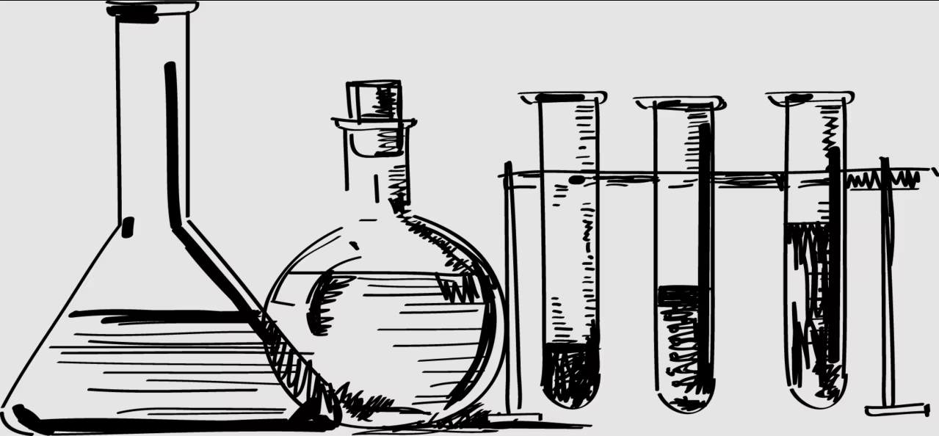
Юго-Восточное управление министерства образования Самарской области © 2026
Анализ пробного экзамена по химии ОГЭ 9 класс

Slide 2
Результаты пробного экзамена ОГЭ по химии
Число участников - 28: из городских школ - 67,8%, из сельских школ - 32,2%
Минимальное количество баллов - 10, максимальное - 38
Уровни оценивания: неудовлетворительно - 0-9 баллов; удовлетворительно - 10-20 баллов; хорошо - 21-30 баллов; отлично - 31-38 баллов
Не преодолели границу - 10 человек (35,8%)
Удовлетворительные знания - 13 человек (46.4%)
Хорошие знания - 3 человека (10,7%)
Отличные знания - 2 человека (7,1 %)
Учащиеся, набравшие максимальное количество баллов, отсутствуют.

Slide 3
СОШ с. Алексеевка
Число учашихся - 3
Средний балл - 13,9
Учащиеся, получившие свыше 21 балла, отсутствуют.
СОШ с. Борское
Число учащихся - 1
Средний балл - 8
Учащиеся, получившие свыше 21 балла, отсутствуют.​
СОШ с. Покровка
Число учащихся - 1​
Средний балл - 15
Учащиеся, получившие свыше 21 балла, отсутствуют.​​
СОШ с. Утевка
Число учащихся - 4
Средний балл - 11,5
Учащиеся, получившие свыше 21 балла, отсутствуют.​​​

Slide 4
СОШ №1 г. Нефтегорск
Число учашихся - 6
Средний балл - 18,5
Учащихся, набравших свыше 21 балла -1 человек, свыше 31 балла – 1 человек
СОШ №2 г. Нефтегорск​
Число учашихся - 4
Средний балл - 14,75
Учащиеся, набравшие свыше 31 балла – 1 человек
СОШ №3 г. Нефтегорск​
Число учашихся - 9
Средний балл - 13,1
Учащиеся, набравшие свыше 21 балла – 2 человека, свыше 31 балла - отсутствуют

Slide 5
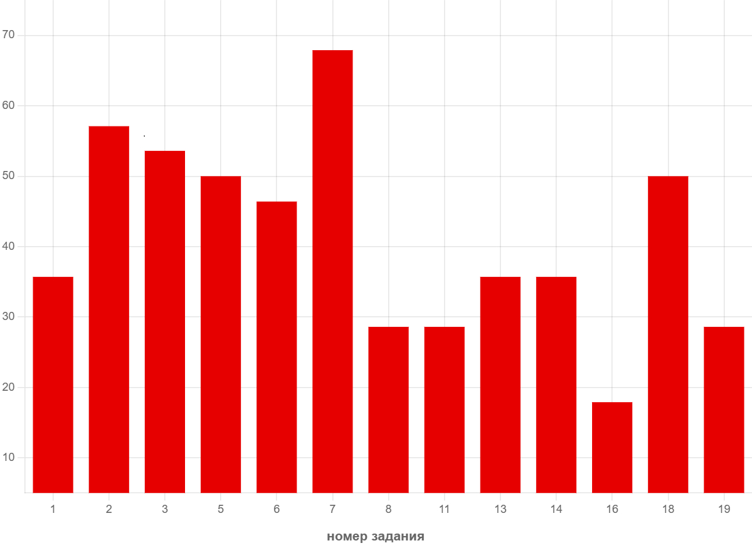
Часть 1 (задания, оцениваемые в 1 балл)

Slide 6
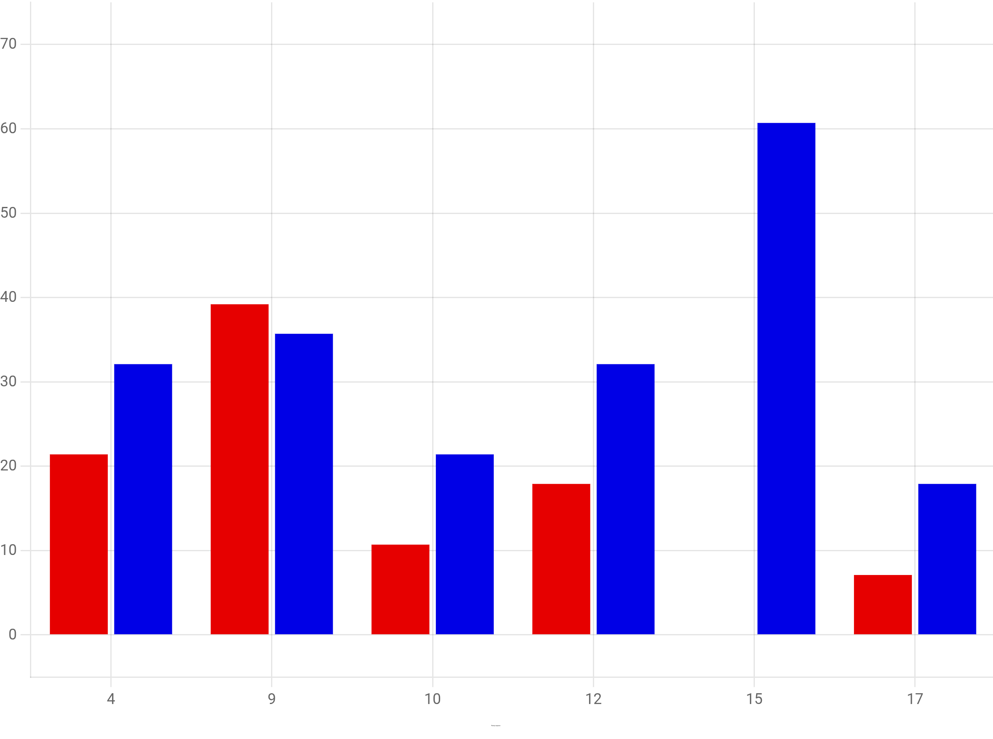
Часть 1 (задания, оцениваемые в 2 балла)

Slide 7
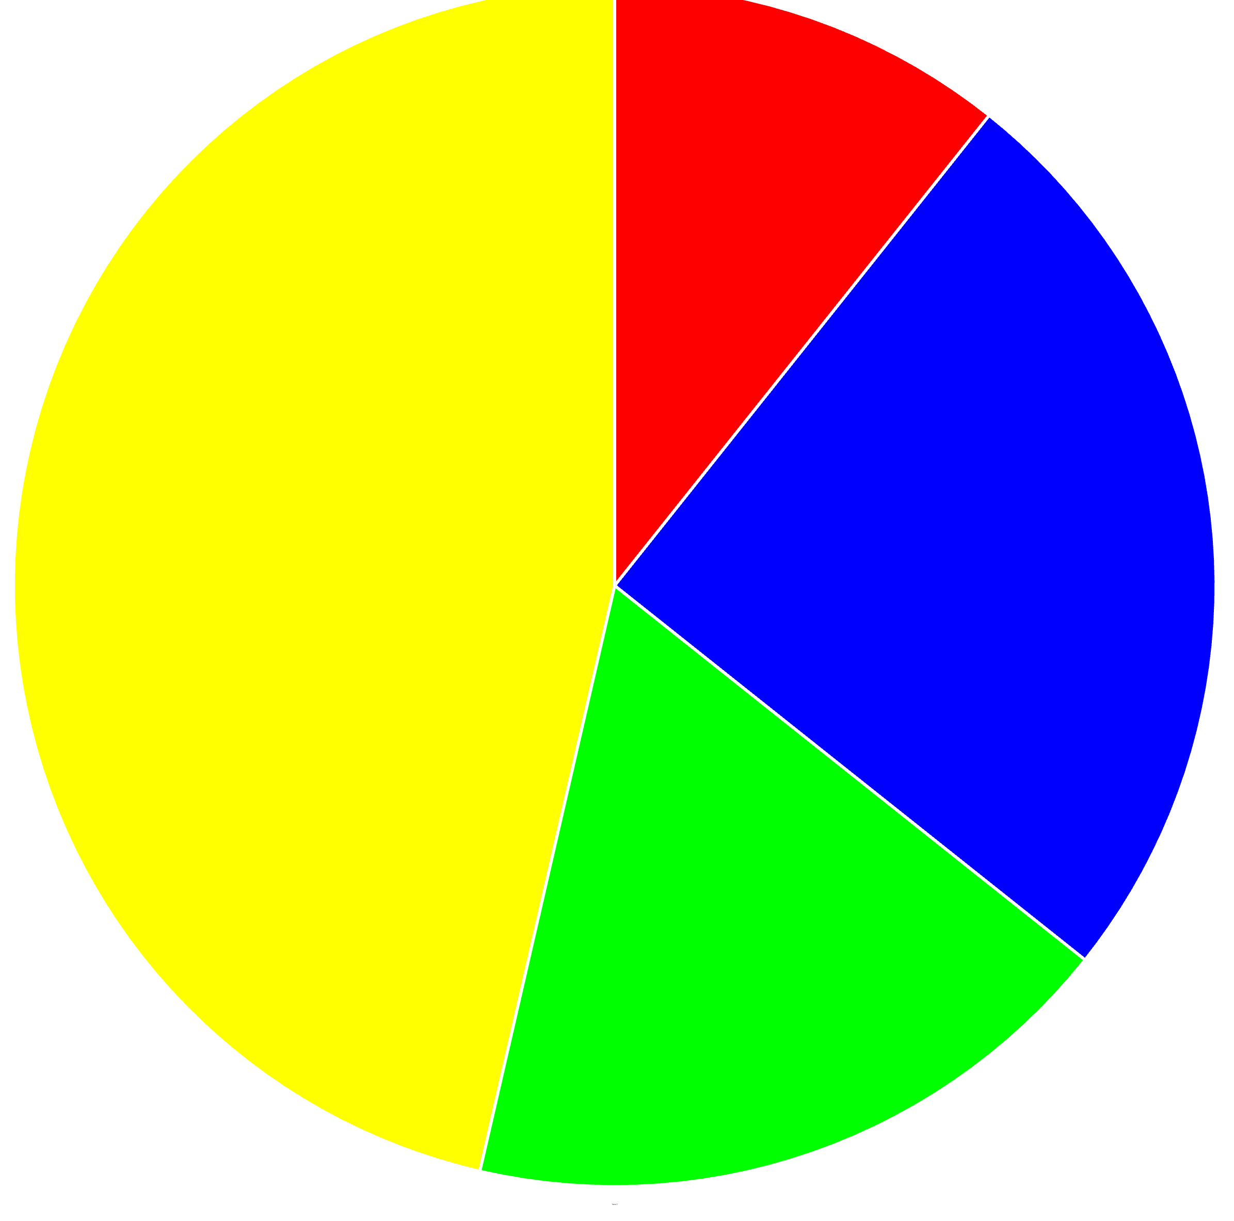
Часть 2
Набрали 13-14 баллов (3 человека)
Не преступили или набрали 0 баллов (7 человек)
Набрали менее 3 баллов (5 человек)
Остальные (13 человек)

Slide 8
Задания, вызвавшие наибольшую трудность у учащихся
Химические свойства простых веществ. Химические свойства оксидов
Химические свойства простых и сложных неорганических веществ
Типы химических реакций, химические уравнения, изменение степеней окисления в химических реакциях
Безопасность в лаборатории. Смеси. Химическое загрязнение
Среда водных растворов. Качественные реакции неорганических соединений.
Вычисления массы элемента по его массовой доле в веществе.
Вычисление массовой доли растворенного вещества.
Экспериментальные задачи

Slide 9
Выводы и рекомендации:
Провести анализ допущенных ошибок.
Ознакомить родителей учащихся с результатами пробного экзамена ОГЭ по химии
Проводить систематические групповые и индивидуальные консультации с целью устранения пробелов в знаниях по предмету.
Обеспечить систематическое повторение пройденного материала в целях прочного овладения всеми выпускниками 9 класса основных элементов содержания курса химии для успешной сдачи экзамена.
Проводить регулярные срезы знаний, основная цель которых получение информации о качестве усвоения определенных тем, анализ типичных ошибок и организация индивидуальной работы с учащимися по устранению пробелов в знаниях.
По результатам тренировочного экзамена провести коррекцию мероприятий по повышению качества подготовки выпускников 9 класса к ОГЭ.
Обратить особое внимание на выполнение практических заданий и решению задач.

